Slide 1
MEDIA MENGAJAR
BUPENA
UNTUK SD/MI KELAS 4
BAHASA INDONESIA

Slide 2
BAB
5
Pertukaran dan Pembayaran
A. Pesan dalam Dongeng
Dongeng adalah cerita rekaan atau karangan tentang suatu hal
yang tidak benar-benar terjadi.
Dongeng memiliki pesan atau nasihat yang ingin disampaikan penulis melalui sifat tokoh, percakapan antartokoh, dan peristiwa yang dialami tokoh.

Slide 3
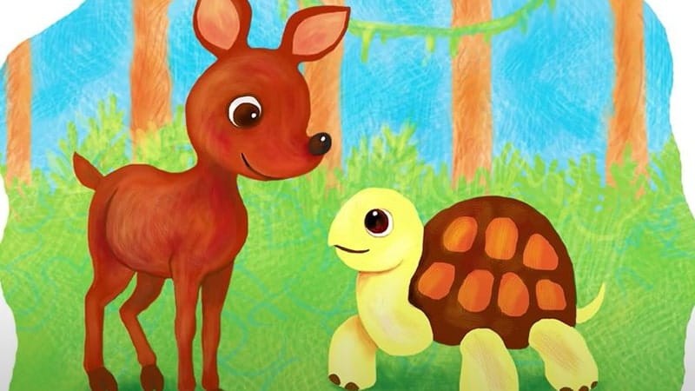
Bacalah cuplikan dongeng berikut.
Keesokan paginya, kancil dan kura-kura menuju kawasan hutan tempat lomba lari yang sudah dihadiri oleh sekumpulan hewan lain yang akan menyaksikan. Keduanya pun memulai perlombaan setelahnya.
Sesuai dengan perkiraan si kancil, ia berhasil lari dengan sangat cepat dan mengalahkan kura-kura yang tertinggal di belakang. Mengetahui bahwa kura-kura masih tertinggal jauh di belakang, kancil pun memutuskan istirahat sejenak di bawah pohon rindang.
Terlalu larut dalam suasana di sana, kancil tidak menyadari dirinya tertidur pula dan membuat kura-kura berhasil melewatinya untuk lebih dulu sampai digaris finish.

Slide 4
Pesan dari cuplikan dongeng “Si Kancil dan Kura - Kuara”:
Tetap menerapkan sifat rendah diri
Tidak meremehkan kemampuan seseorang
Tetap berusaha dalam keadaan apapun, karena hasil tidak akan mengkhianati usaha

Slide 5
Ingat, dalam menentukan pesan dongeng, kamu harus membaca dongeng dengan cermat agar mendapat pesan dari dongeng secara utuh.

Slide 6
B. Informasi dari Berbagai Sumber
dan Cara merangkumnya
Dalam sebuah teks, sering kali terdapat informasi penting.
Setelah mendapat informasi yang diinginkan, kamu dapat merangkum dan menuliskan kembali informasi yang kamu temukan menjadi sebuah teks baru.

Slide 7
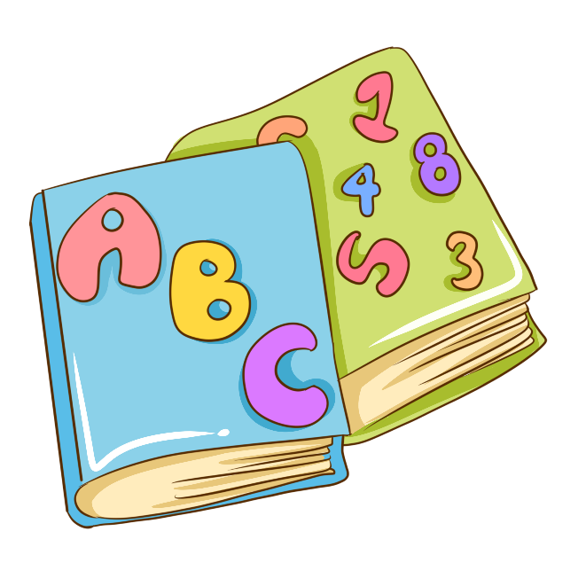
Cara Mencari Informasi (Berbagai Sumber)
1
Tentukan topik atau hal yang ingin dicari informasinya.
2
Kumpulkan sumber bacaan.

Slide 8
Cara Mencari Informasi (Berbagai Sumber)
3
Baca dan pahami isi bacaan.
4
Kumpulkan sumber bacaan.

Slide 9
Cara Merangkum Informasi
1
Menentukan kerangka paragraf
dengan penyusunan ide pokok.
Ide pokok merupakan inti atau dasar permasalahan suatu teks.

Slide 10
Cara Merangkum Informasi
2
Mengembangkan ide pokok dengan
penyusunan ide pendukung.
Ide pendukung merupakan isi yang terdapat dalam satu paragraf dan pengembangan dari ide pokok.

Slide 11
Cara Merangkum Informasi
3
Menggunakan kata tanya apa, di mana, kapan, siapa, mengapa dan bagaimana untuk menyusun teks
Penggunaan kata tanya tersebut berfungsi untuk mengembangkan penyusunan teks.

Slide 12
Cara Merangkum Informasi
4
Menyusun setiap paragraf menjadi teks yang padu.
Contoh paragraf padu:
Taman Titik Nol Yogyakarta keindahannya berkurang. Pada bagian kanan dan kiri bangku taman terdapat sampah berserakan. Selain itu, bau tidak enak tercium dari tempat ini. Hal ini disebabkan oleh kurangnya kesadaran masyarakan akan kebersihan lingkungan.

Slide 13
Cara Merangkum Informasi
5
Mencantumkan sumber pada akhir teks.
Contoh penyantuman sumber:
Sumber: https://badanbahasa.kemdikbud.go.id/

Slide 14
Informasi juga bisa didapatkan dari infografis.
Infografis merupakan informasi yang disajikan secara visual dengan menggabungkan tulisan dan gambar.

Slide 15
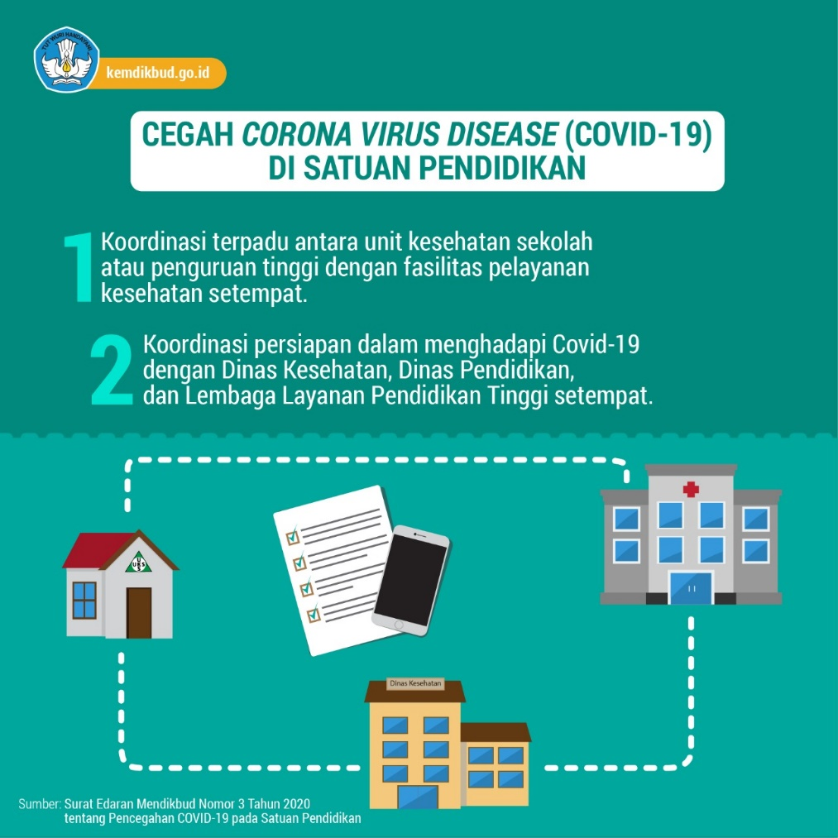
Perhatikan contoh infografis berikut

Slide 16
Informasi dari infografis tersebut adalah :
Perlu adanya koordinasi antara unit kesehatan sekolah, fasilitas kesehatan setempat, dan dinas kesehatan terkait dengan pencegahan COVID-19.

Slide 17
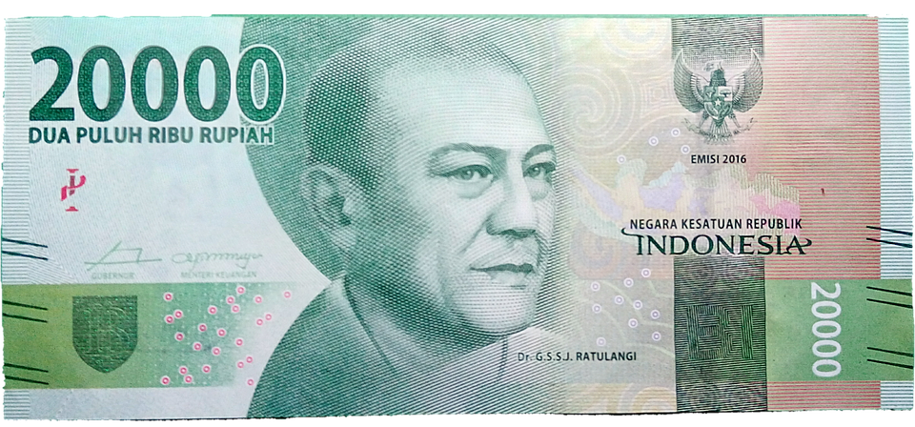
C. Penulisan Angka dan Nilai Uang
Nilai uang berupa angka.
Uang merupakan alat pembayaran yang sah.
Nilai uang berupa huruf.
Mata uang negara Indonesia adalah rupiah.

Slide 18
Penulisan Uang sesuai Ejaan
1
Rupiah dilambangkan dengan “Rp” dan diikuti nilai mata uangnya.
Rp100.000
2
Penulisan “Rp” tidak menggunakan tanda titik.
Rp100.000
Tidak ada tanda titik.

Slide 19
Penulisan Uang sesuai Ejaan
3
Tanda titik digunakan untuk memisahkan bilangan ribuan atau kelipatannya.
Rp100.000
4
Tanda koma dipakai di antara rupiah dan sen yang dinyatakan dengan angka.
Rp100.000,82

Slide 20
Penulisan Uang sesuai Ejaan
5
Angka yang menunjukkan bilangan besar dapat ditulis sebagian dengan huruf agar lebih mudah dibaca.
Pak Budi membayar sebesar 100 juta rupiah untuk membeli mobil baru.

Slide 21
Nilai Angka | Baca | Posisi
1 | satu | satuan
10 | sepuluh | puluhan
100 | seratus | ratusan
1000 | seribu | ribuan
10.000 | sepuluh ribu | puluhan ribuan
100.000 | seratus ribu | ratusan ribuan
1.000.000 | satu juta | jutaan
10.000.000 | sepuluh juta | puluhan jutaan
100.000.000 | seratus juta | ratusan jutaan
1.000.000.000 | satu milyar | miliaran
1.000.000.000.000 | satu triliun | triliunan
Penamaan Nilai Uang

Slide 22
D. Teks Prosedur
Teks prosedur adalah teks yang berisi langkah untuk membuat atau melakukan sesuatu secara berurutan.

Slide 23
Ciri – ciri teks prosedur:
Ada tujuan kegiatan yang ingin dicapai.
Ada alat dan bahan atau persyaratan dan perlengkapan yang digunakan dalam kegiatan.
Berisi langkah-langkah yang urut atau proses secara berurutan.

Slide 24
Ciri – ciri teks prosedur:
Berisi kalimat perintah yang lugas.
Menggunakan kata kerja aktif pada kalimat perintah.
Menggunakan kata hubung dalam mengurutkan langkah atau cara.
Akhiran –lah atau –kan.
tunggulah, ambillah, dan masuklah.

Slide 25
Cara Membuat Es Kopi Susu
Minum es kopi susu dapat meningkatkan semangat dan fokus ketika sedang mengerjakan sesuatu. Berikut ini cara membuat es kopi susu yang enak dan segar.
Bahan:
2 sdt kopi bubuk
1 sdt susu atau creamer
Gula sesuai selera
Air panas
Cara membuat:
Masukkan gula dan kopi ke dalam gelas.
Tuangkan air hangat kemudian aduk kopi hingga larut.
Tambahkan susu atau creamer dan aduk hingga merata.
Diamkan beberapa saat hingga kopi tidak terlalu panas.
Masukkan es batu secukupnya.
Es kopi susu siap untuk dinikmati.
Alat:
Cangkir
Sendok teh
Contoh Teks Prosedur

Slide 26
E. Kalimat dengan Kata Sifat dan Kata Depan
Kalimat paling sedikit tersusun atas subjek (S) dan predikat (P) serta dapat dilengkapi keterangan (K).
Harga mainan itu sangat mahal.
Keterangan Sifat
Andi berlari di lapangan.
Keterangan Tempat

Slide 27
Harga mainan itu sangat mahal.
Merupakan kata sifat.
Ciri Kata Sifat
Dapat digabung dengan kata tidak, sangat, lebih, dan agak.
Dapat mendampingi kata benda.
Dapat diulang dengan imbuhan se-nya.
Dapat diawali imbuhan ter- yang berarti paling

Slide 28
Andi berlari di lapangan.
Merupakan kata depan.
Contoh kata depan: di, ke, dari, pada, dengan, untuk, daripada, kepada.

Slide 29
Contoh kalimat dengan kata depan dan kata sifat:
Jarak dari sekolah ke rumah Budi sangat jauh.

Slide 30
BAB
6
Keindahan Alam
A. Membaca Cerita
Kalimat rumpang merupakan kalimat yang memiliki bagian kosong. Bagian kosong tersebut perlu diisi dengan kata yang tepat.

Slide 31
Ciri-ciri kalimat rumpang :
Ada titik titik yang harus diisi sehingga menjadi kalimat utuh atau lengkap.
Umumnya titik-titik tersebut berada di tengah-tengah kalimat, namun bisa juga ada di akhir kalimat.
Kalimat harus sejalan dengan topik yang diusung.

Slide 32
Perhatikan contoh teks berikut.
Indonesia merupakan negara . . . karena terdiri atas beribu-ribu pulau.
Jadi, kata yang tepat untuk melengkapi kalimat rumpang tersebut adalah kepulauan.

Slide 33
Ayo, baca dan cobalah lengkapi kalimat rumpang pada paragraf berikut.
Ayam adalah hewan (1). . . berkaki dua yang biasa dipelihara dengan tujuan dipotong atau diadu oleh beberapa orang. Bentuk fisik ayam memiliki bulu di sekujur (2). . ., kecuali area tertentu, seperti cekernya. Bulu ayam dapat dimanfaatkan sebagai (3). . . atau alat pembersih debu di rumah. Warna bulu ayam (4) . . ., mulai dari merah, hitam, putih, coklat, dan sebagainya. Ayam memiliki sepasang (5). . . seperti burung, namun kemampuan terbangnya sangat minim, bahkan bisa dibilang hanya melompat.

Slide 34
Jawaban yang tepat untuk mengisi kalimat rumpang tersebut:
(1) peliharaan, (2) tubuh, (3) kemoceng, (4) beragam, (5) sayap.

Slide 35
Menceritakan Kembali Isi Cerita
Langkah – langkah:
Bacalah keseluruhan cerita dengan saksama.
Catatlah informasi yang terdapat di dalam cerita.
Rangkailah beberapa kalimat baru untuk menceritakan kembali isi cerita.
Gunakan bahasamu sendiri saat merangkai kalimat.

Slide 36
B. Kalimat Efektif
Kalimat efektif adalah kalimat singkat, padat, jelas, dan tepat dalam menyampaikan informasi.
Susunan kata, tanda baca, ejaan, dan struktur kalimat dalam kalimat efektif sesuai kaidah penulisan Bahasa Indonesia.

Slide 37
Terdapat 4 ciri kalimat efektif.
Pertama, memiliki subjek (S) dan predikat (P) yang digunakan dengan tepat.
Ibu
membeli
buah untuk adik
S
P

Slide 38
Terdapat 4 ciri kalimat efektif.
Kedua, tidak mengulang kata yang maknanya sama.
Ada banyak macam-macam cendera mata yang dijual di toko itu.
Ada macam-macam cendera mata yang dijual di toko itu.

Slide 39
Terdapat 4 ciri kalimat efektif.
Ketiga, singkat dan jelas.
Bagi seluruh siswa diharuskan hadir tepat waktu.
Seluruh siswa harus hadir tepat waktu.

Slide 40
Terdapat 4 ciri kalimat efektif.
Keempat, bagi seluruh siswa diharuskan hadir tepat waktu.
Orang itu terlihat seperti beruang.
Orang itu terlihat memiliki banyak uang.

Slide 41
Manakah yang menunjukkan kalimat efektif?
Banyak wisatawan datang ke Bunaken untuk menyelam.
Banyak para wisawatan datang ke Bunaken untuk menyelam.

Slide 42
Jawaban dari soal tersebut
Kalimat efektif ditunjukkan oleh no 1 karena memiliki kalimat yang singkat dan jelas.

Slide 43
Ayo, coba tentukan manakah yang merupakan kalimat efektif?
Putri mengiris dan memotong sayuran wortel dengan cepat sekali.
Buku itu sudah saya baca tiga kali.

Slide 44
C. Puisi
Puisi adalah karya sastra berisi ungkapan perasaan yang menggunakan kata - kata indah.
Puisi ditulis dalam baris-baris kata yang membentuk bait.
Baris dalam puisi disebut larik.
Puisi dapat terdiri atas satu atau beberapa bait.

Slide 45
Unsur pembangun puisi:
Tema merupakan gagasan pokok yang menjadi dasar pembuatan puisi.
Diksi merupakan pilihan kata.
Contoh: Tema Keindahan Alam.
Contoh: Sinar mentari tersenyum menyinari bumi.

Slide 46
Unsur pembangun puisi:
Rima adalah persamaan bunyi setiap akhir baris pada puisi.
Amanat adalah pesan yang disampaikan dalam puisi.
Bunyi rima pada puisi dapat ditandakan dengan a-a-a-a atau a-b-a-b

Slide 47
Langkah – langkah menulis puisi:
Tentukan tema dan judul puisi.
Tentukan jumlah bait dalam puisi.
Tentukan isi yang akan disampaikan pada tiap bait.
Kembangkan menjadi puisi (daftar kata sesuai tema).
Susunlah kata menjadi baris dengan pilihan kata yang tepat.
Susunlah baris menjadi bait puisi.

Slide 48
Ayo, cobalah menulis puisi. Ada puisi yang rima, penyusunan larik, dan baitnya teratur. Ada juga puisi bebas yang tidak terikat rima, jumlah kata, atau jumlah larik.

Slide 49
D. Mencermati Isi Teks Narasi
Teks narasi adalah teks yang menceritakan peristiwa atau kejadian secara berurutan.
Teks narasi dapat dilengkapi dengan gambar ilustrasi.
Ilustrasi merupakan gambar yang digunakan untuk memperjelas isi teks.

Slide 50
Langkah untuk melihat keseuaian isi dengan ilustrasi teks:
Bacalah atau dengarkan teks dengan baik. Setelah itu, cermatilah ilustrasi teks tersebut.
Temukan persamaan dan perbedaan antara cerita dan ilustrasi tersebut.
Ilustrasi gambar dianggap sesuai dengan teks, jika tidak terdapat perbedaan antara cerita dan ilustrasi tersebut.

Slide 51
Dalam teks narasi, ada tokoh yang diceritakan. Tokoh cerita mengalami berbagai kejadian dengan suasana yang berbeda.
Perubahan kejadian dan suasana itu dapat memengaruhi perasaan tokoh cerita.
Bacalah cerita dengan saksama agar dapat menjelaskan kejadian dan perubahan perasaan tokoh dengan baik.

Slide 52
E. Majas Metafora
Majas metafora merupakan kata atau kelompok kata yang bukan
arti sebenarnya.
Majas metafora merupakan salah satu jenis majas, yaitu majas perbandingan.

Slide 53
Terdapat 3 ciri majas metafora.
Keindahan hutan kini lenyap karena dilahap si jago merah.
1. Majas metafora tidak menggunakan kata hubung.
Si jago merah bermakna api

Slide 54
Terdapat 3 ciri majas metafora.
Raja siang keluar dari peraduannya.
2. Majas metafora menggunakan kelompok kata yang memiliki makna kiasan.
Raja siang merujuk pada matahari

Slide 55
Terdapat 3 ciri majas metafora.
Sejak kelas satu, Fina sudah menjadi bintang kelas.
3. Majas metafora membandingkan objek dengan perbandingan langsung tanpa
ada kata banding.
bintang kelas bermakna murid yang berprestasi

Slide 56
Coba jelaskan makna kalimat majas metafora berikut.
Amel merupakan anak emas di keluarganya.

Slide 57
F. Laporan Perjalanan
Laporan perjalanan adalah tulisan yang berisi kegiatan melakukan perjalanan atau kunjungan ke suatu tempat.
Laporan perjalanan ditulis sesuai dengan pengalaman nyata dan pengamatan langsung.

Slide 58
Laporan perjalanan harus ditulis dalam bahasa Indonesia yang baik dan benar.
Laporan perjalanan terdiri atas:
1. Pendahuluan (latar belakang atau tujuan perjalanan).
2. Isi laporan (hasil pengamatan).
2. Penutup (kesimpulan dan saran).

Slide 59
Susunan laporan perjalanan:
1. Judul laporan
Laporan perjalanan dapat juga ditulis dalam bentuk karangan narasi.
2. Bagian awal (1 paragraf)
Diisi dengan pengenalan tokoh yang melakukan perjalanan, waktu, dan tujuan perjalanan.

Slide 60
Susunan laporan perjalanan:
3. Bagian tengah (2-3 paragraf)
Diisi dengan runtutan cerita dan peristiwa yang terjadi selama perjalanan.
Laporan perjalanan dapat juga ditulis dalam bentuk karangan narasi.
4. Bagian akhir(1 paragraf)
Diisi dengan kesimpulan dan saran untuk perjalanan selanjutnya.

